Slide 1
Wachstum – Wohlstand – Wohnraum
Die Sicht der Zuger Bevölkerung auf
die kantonale Wirtschaft
Urs Bieri, Co-Leiter
Marco Bürgi, Projektleiter

Slide 2
Methodische Details
Auftraggeber | Zuger Wirtschaftskammer
Grundgesamtheit | Einwohner:innen im Kanton Zug ab 18 Jahren
Herkunft der Adressen | Stichprobenplan Gabler/Häder für RDD/Dual-Frame; Verwendung der Swiss-Interview-Liste; Hauseigenes Onlinepanel
Datenerhebung | Mixed-Mode (Online- und Telefonbefragung) telefonisch, computergestützt (CATI) und Online Befragung im Rahmen des gfs-Onlinepanels
Stichprobengrösse | Total Befragte N = 1002 Telefonerhebung N = 927 Onlinepanel N = 75
Gewichtung | RDD/Dual Frame, Alter/Geschlecht, Partei, Bildung, Siedlungsart
Stichprobenfehler | ±3.1 Prozent bei 50/50 und 95-prozentiger Wahrscheinlichkeit
Befragungszeitraum | vom 26.11.2024 bis 06.12.2024
© gfs.bern, Wirtschaft Zug, November/Dezember 2024

Slide 3
Kapitel 1: Wirtschafts-standort Zug
Kapitel 2: Herausforderungen
Kapitel 3: Wirtschaftswachstum
Kapitel 4: Einfluss auf Einstellungen
Kapitel 5: Synthese
teaser dieses KAPITELS

Slide 4
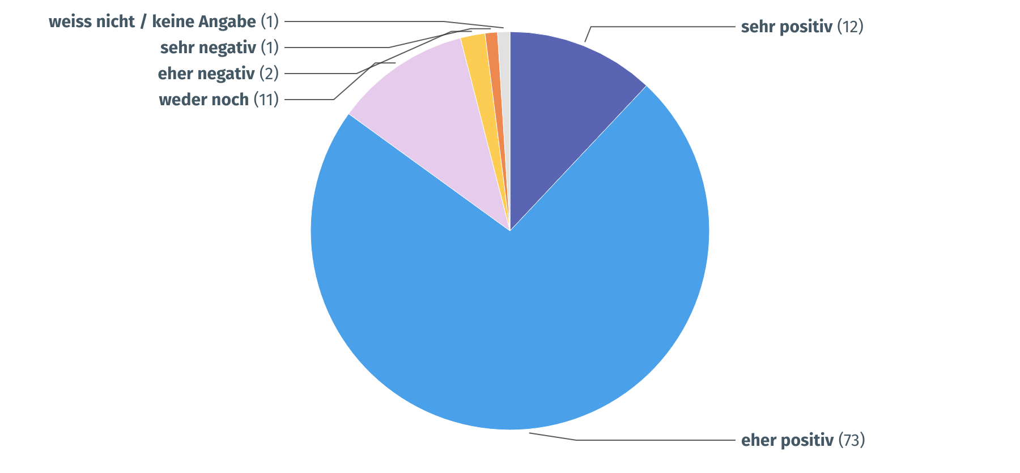
Einstellung zur Zuger Wirtschaft
Und wie würden Sie Ihre Einstellung zur Zuger Wirtschaft ganz allgemein bezeichnen? in % Einwohner:innen des Kanton Zug ab 18 Jahren
CH:
© gfs.bern, Wirtschaft Zug, November/Dezember 2024 (N=1002)

Slide 5
Einstellung Schweizer/Zuger Wirtschaft nach Untergruppen
Wie würden Sie Ihre Einstellung zur Schweizer/Zuger Wirtschaft ganz allgemein bezeichnen? in % Einwohner:innen des Kanton Zug ab 18 Jahren, Anteil "eher/sehr positiv"
© gfs.bern, Wirtschaft Zug, November/Dezember 2024 (n=815-1002)

Slide 6
Aussagen zur Zuger Wirtschaft
Es gibt verschiedene allgemeine Aussagen zur Zuger Wirtschaft. Geben Sie bitte jeweils an, ob Sie damit einverstanden sind. in % Einwohner:innen des Kanton Zug ab 18 Jahren
© gfs.bern, Wirtschaft Zug, November/Dezember 2024 (N=1002)

Slide 7
Aussagen zum Unterschied zwischen KMU und grossen Unternehmen
Über den Unterschied zwischen KMU und grossen Unternehmen hört man Verschiedenes. Geben Sie bitte jeweils an, ob Sie mit den nachfolgenden Aussagen einverstanden sind. in % Einwohner:innen des Kanton Zug ab 18 Jahren
© gfs.bern, Wirtschaft Zug, November/Dezember 2024 (N=1002)

Slide 8
Kapitel 2: Heraus-forderungen
Kapitel 3: Wirtschaftswachstum
Kapitel 4: Einfluss auf Einstellungen
Kapitel 5: Synthese
teaser dieses KAPITELS

Slide 9
Wichtigste Sorgen Kanton Zug
In der Folge sehen Sie eine Auswahl von Themen, über die in der letzten Zeit viel diskutiert und geschrieben worden ist. Geben Sie bitte zu jeder an, ob Sie aus Ihrer Sicht zu den wichtigsten Sorgen im Kanton Zug gehört. in % Einwohner:innen des Kanton Zug ab 18 Jahren
© gfs.bern, Wirtschaft Zug, November/Dezember 2024 (N=1002)

Slide 10
Top 10 - Sorgen
Hier sehen Sie eine Liste von Themen, über die in der letzten Zeit viel diskutiert und geschrieben worden ist: Lesen Sie die Liste bitte durch und wählen Sie dann von allen jene fünf aus, die Sie persönlich als die fünf wichtigsten Probleme der Schweiz ansehen. in % Stimmberechtigte, Anteil Nennungen
© gfs.bern, Sorgenbarometer, August/September 2024 (N = 2250)

Slide 11
Kapitel 3: Wirtschafts-wachstum
Kapitel 4: Einfluss auf Einstellungen
Kapitel 5: Synthese

Slide 12
Einschätzung Wirtschaftswachstum
Ganz grundsätzlich: Ist Wirtschaftswachstum für Sie etwas sehr gutes, eher gutes, eher schlechtes oder sehr schlechtes? in % Einwohner:innen des Kanton Zug ab 18 Jahren
© gfs.bern, Wirtschaft Zug, November/Dezember 2024 (N=1002)

Slide 13
Einschätzung Wirtschaftswachstum im Kanton Zug
Und wie schätzen Sie das Wirtschaftswachstum im Kanton Zug ein? Wächst die Wirtschaft zu stark, zu wenig, oder gerade im richtigen Mass? in % Einwohner:innen des Kanton Zug ab 18 Jahren
© gfs.bern, Wirtschaft Zug, November/Dezember 2024 (N=1002)

Slide 14
Aussagen zum Wirtschaftswachstum im Kanton Zug
Sie sehen jetzt einige Aussagen zum Wirtschaftswachstum im Kanton Zug. Geben Sie bitte jeweils an, ob sie mit diesen Aussagen einverstanden sind. in % Einwohner:innen des Kanton Zug ab 18 Jahren
© gfs.bern, Wirtschaft Zug, November/Dezember 2024 (N=1002)

Slide 15
Aussagen Folgen von Wirtschaftswachstum
Die Folgen von Wirtschaftswachstum werden immer wieder diskutiert. Dabei kann man unterschiedlicher Meinung sein, ob man bereit ist, die Folgen einer erfolgreichen Wirtschaft zu tragen oder nicht. Sie sehen nun einige Aussagen zu solchen Folgen. Geben Sie bitte jeweils an, ob Sie mit der Aussage einverstanden sind. in % Einwohner:innen des Kanton Zug ab 18 Jahren
© gfs.bern, Wirtschaft Zug, November/Dezember 2024 (N=1002)

Slide 16
Kapitel 4: Einfluss auf Einstellungen
Kapitel 5: Synthese
teaser dieses KAPITELS

Slide 17
Clusteranalyse
Clusteranalyse Aussagen zur Wirtschaft in % Einwohner:innen des Kanton Zug ab 18 Jahren
© gfs.bern, Wirtschaft Zug, November/Dezember 2024 (N=1002)

Slide 18
Clusteranalyse - Einstellungen
in % der Befragten des jeweiligen Clusters
© gfs.bern, Wirtschaft Zug, November/Dezember 2024 (N=1002)

Slide 19
Clusteranalyse - Soziodemografische Ausprägungen
in % der Befragten des jeweiligen Clusters
© gfs.bern, Wirtschaft Zug, November/Dezember 2024 (N=1002)

Slide 20
Kapitel 5: Synthese
teaser dieses KAPITELS

Slide 21
Optimismus trotz Herausforderungen
Die Zuger Bevölkerung steht der Schweizer Wirtschaft und auch konkret der des Kantons überwiegend positiv gegenüber
KMU und Grossunternehmen: Motoren der Zuger Wirtschaft.
Die Rolle der Wirtschaft für den Wohlstand des Kantons sowie die Schaffung von vielen und guten Arbeitsplätzen ist unbestritten
Wirtschaftswachstum: Wie viel ist zu viel des Guten?
Mehrheit der Bevölkerung ist überzeugt, dass Wirtschaftswachstum für Wohlstand sorgt. Negative Folgen für Verkehr sowie Wohn- und Lebenskosten führen aber zur mehrheitlichen Zustimmung, dass jetzt das Limit des Wirtschaftswachstums erreicht sei.

Slide 22
Wohnraum als Schlüsselproblem
Wohnkosten sind drängendstes Problem des Kantons, gefolgt von der Verkehrssituation. Neben der Wahrnehmung der problematischen aktuellen Situation, werden insbesondere auch negative Folgen des Wirtschaftswachstums in diesen Bereichen befürchtet.
Steigende Internationalität aufgrund Wirtschaftswachstums ambivalent betrachtet.
Sowohl die kulturelle Vielfalt als Chance für den Kanton wie auch die Wahrnehmung des Verlustes des traditionellen Charakters aufgrund der Expats sind mehrheitsfähig.
(Wachstums-)Kritischer Teil der Bevölkerung im rechten Lager ergänzt mit grünen Sympathisant:innen
Kritiker:innen in der Tendenz jung und mit tieferen Einkommen

Slide 23
Herzlichen Dank für Ihre Aufmerksamkeit
Urs Bieri
Co-Leiter
urs.bieri@gfsbern.ch
031 311 62 07
gfs.bern ag | Effingerstrasse 14 | 3011 Bern

